Slide 1
Evaluación sumativa
¿Cómo se obtiene la calificación de los estudiantes en cada grupo de competencias?
¿Como se obtiene la calificación final de un estudiante?

Slide 2
Artículo 47: Las calificaciones por período de los grupos de competencias específicas de cada área curricular, se determinan a partir de la valoración de las diferentes evidencias de desempeño presentadas por los estudiantes en un período evaluativo. Para su valoración se determina la integralidad en la movilidad de saberes. Se expresan en un valor numérico de cero (0) a cien (100) puntos y el mínimo requerido para su aprobación es de 70 puntos.
Artículo 48: Durante el proceso formativo, el estudiante que obtenga calificaciones por debajo de 70 puntos al final de un periodo en la evaluación de las competencias específicas, tiene la oportunidad de recuperarse a través de actividades de aprendizajes complementarias o tutorías para que presente las evidencias de aprendizajes de los aspectos no alcanzados en dichas competencias.

Slide 3
Párrafo I: La recuperación pedagógica, se desarrolla en el tiempo establecido entre cada uno de los períodos sobre las competencias no alcanzadas y las evaluaciones de la recuperación pedagógica tendrán un valor complementario a lo ya obtenido anteriormente durante el desarrollo del periodo. En la casilla RP se pondrá la suma que corresponde al período más la obtenida del proceso RP, siendo esta última la final del período cuando hay recuperación.
Párrafo II: La última recuperación (4to período) se registra antes de la fecha prevista para las evaluaciones completivas.

Slide 4
Artículo 49: Se establece la calificación final de cada bloque de competencias, esta se calcula promediando las calificaciones finales obtenidas en cada período.
Artículo 50: Se establece la calificación final de la asignatura al promediar y redondear las calificaciones finales de los bloques de competencias establecidos. Siendo el mínimo aprobatorio de 70 puntos.
Artículo 60: Las asignaturas del componente académico se evalúan y se califican de acuerdo a los criterios establecidos en la ordenanza 22-2017 correspondiente a la adecuación curricular actualizado y por esta ordenanza cuando se complete el proceso de adecuación curricular del componente académico para la educación técnico profesional.

Slide 5
Ruta de evaluación
Indicador de logro no.2
Indicador de logro no.1
Indicador de logro no.3
Competencia específica
Competencia fundamental
Artículos 42 y 43
Ord. 04-2023

Slide 6
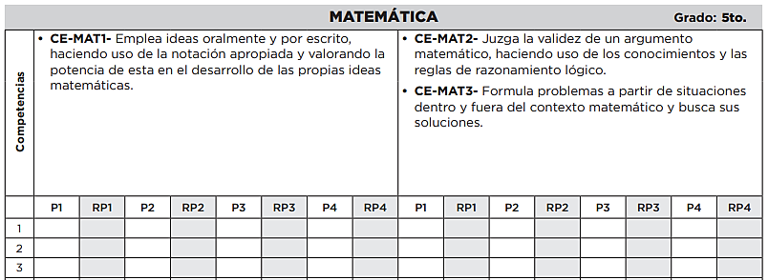
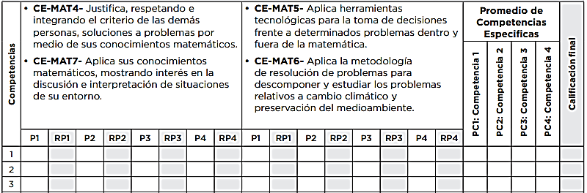
85
87
86
89
88
85
84
90
70
80
74
72
78
63
74
65
71
75
59
55
87
86
88
92
89
85
90
95
60
75
74
71
72
77
68
76
75
78

Slide 7
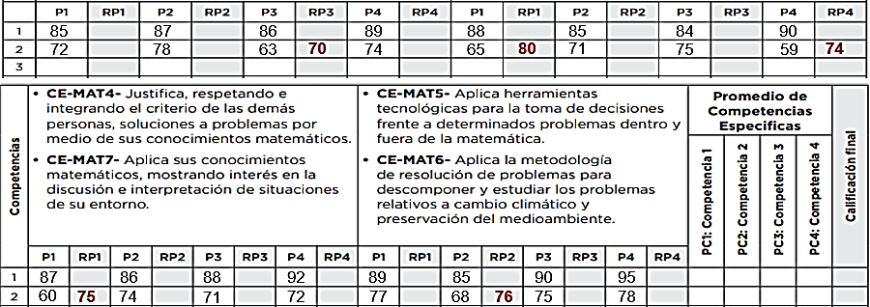
























¿Cómo promediar las calificaciones de las competencias específicas?
Estudiante no. 1
$$87$$
$$87$$
$$88$$
$$90$$
$$88$$
$$PC1=\frac{P1+P2+P3+P4}{4}$$
$$=\frac{85+87+86+89}{4}$$
$$=\frac{347}{4}$$
$$=86.7$$
$$C.F.=\frac{PC1+PC2+PC3+PC4}{4}$$
$$PC2=\frac{P1+P2+P3+P4}{4}$$
$$=\frac{88+85+84+90}{4}$$
$$=\frac{347}{4}$$
$$=86.7$$
$$C.F.=\frac{87+87+88+90}{4}$$
$$=88$$
$$PC3=\frac{P1+P2+P3+P4}{4}$$
$$=\frac{87+86+88+92}{4}$$
$$=\frac{353}{4}$$
$$=88.25$$
$$PC4=\frac{P1+P2+P3+P4}{4}$$
$$=\frac{89+85+90+95}{4}$$
$$=\frac{359}{4}$$
$$=89.75$$

Slide 8
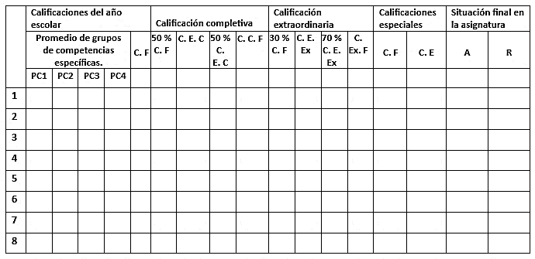


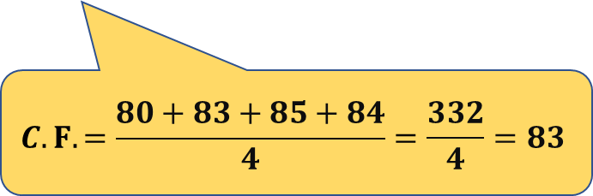
¿Cómo trabajar las calificaciones completivas, extraordinarias y especiales?
80
83
85
84
83
62
70
64
70
67
33.5
74
37
71
67
70
66
$$C.F.=\frac{80+83+85+84}{4}=\frac{332}{4}=83$$
70
68
34
66
33
67
20.4
73
51.1
72
65
67
68
65
75
63
65
67
63
68

Slide 9
Situaciones Encontradas en el Registro en el año escolar 2023-2024
Situación | Artículos de la Ordenanza | Soluciones
1. Consignación de una sola calificación por asignatura
2. Registro de calificaciones a un solo bloque de competencias por período
3. Ausencia de la recuperación pedagógica en los períodos transcurridos
4. Consignación de las cuatro calificaciones parciales por período y los promedios de los bloques de competencias
5.Consignaciòn en la casilla de la Recuperación pedagógica la calificación literal. Sin la sumatoria.
6. Ausencia de calificaciones y consignaciones entre cero y 15.
7. Secciones con un alto porcentaje de estudiantes en recuperación pedagógica que no han sido consignadas.
8. Entrega de informes de aprendizajes sin la recuperación pedagógica en el tiempo oportuno.

Slide 10

Orientaciones para la Recuperación Pedagógica en el área de Matemática
Durante el desarrollo de los Periodos el docente evalúa y deter mina las necesidades de aprendizaje, en las competencias que cada estudiante requiere desarrollar en la recuperación pedagógica.
Para ello, cada estudiante debe recibir orientaciones, materiales o recursos, en relación con las necesidades identificadas, por lo que los estudiantes recibirán indicaciones y dichas acciones deben estar encaminadas a que alcance el aspecto no logrado de la competencia.

Slide 11
Ejemplo de la disgregación de los indicadores
Competencia Fundamental | Competencia Especifica | Indicadores de Logros
Resolución de Problemas 3ER Grado | Genera soluciones y estrategias en situaciones de problemas nuevos, de pasos múltiples y no rutinarias en las diferentes áreas de la matemática y fuera de ésta. | IL7. Presenta posibles soluciones y estrategias en situaciones problemáticas nuevas, relacionada con los polinomios, su clasificación y operatoria relacionándola a situaciones de factorización y sus casos dentro y fuera de la matemática. IL8. Resuelve problemas haciendo uso de recursos y destrezas matemáticas en contextos diversos, vinculado con productos y cocientes notables y auxiliado con diagramas de Venn-Euler y conectivos lógicos, así como con las propiedades de raíces y factores de un polinomio, para la toma de decisiones en temáticas dentro y fuera de la matemática. IL9. Plantea procedimientos y estrategias diversas en la resolución de problemas, aplicando el teorema de los ceros racionales y en situaciones del entorno apoyadas en la regla de los signos de Descartes y la regla de Ruffini, como forma de concretar la solución de la situación.

Slide 12
Si en el P1 trabaje la parte sombrada del indicador de logro IL8 y algunos de los estudiantes desarrollo habilidades sobre las propiedades de las raíces, pero no logró determinar los factores de un polinomio, antes de que finalice el P2 , debo realizar algunas actividades previamente planificadas con esos estudiantes para que pueda encontrar los factores de un Polinomio.(Ojo: no es una práctica, no es un trabajo, son actividades concatenadas que permitan movilizar el conocimiento sobre factores de un Polinomio).

Slide 13
Si en el P2 trabaje del indicador de logro IL9 la parte sombreada en amarillo y algunos estudiantes adquirieron los conocimientos sobre la regla de los signos de Ruffini, pero no domina la regla de los signos de Descartes, antes de que finalice el P3 se deben realizar unas actividades concatenadas para que el estudiante adquiera el conocimiento sobre lo que no alcanzó de los aspectos trabajados en el indicador.
Si algunos estudiantes en el P3 del aspecto del Indicador de logro IL8.sombreado en amarillo, clasifica casos de factorización, pero no logra factorizar expresiones algebraicas, antes de finalizar el P4 se deben desarrollar actividades que permita a los estudiantes movilizar conocimiento para que desarrolle el proceso de factorización.
Ojo: para una la competencia, al finalizar los 4 periodos de deben haber trabajado todos los aspectos de los indicadores que tributan al logro de esta.

Slide 14
Planeando la Recuperación Pedagógica
Partiendo de los documentos oficiales, se presenta un plan para la recuperación pedagógica de estudiantes que su calificación fue por debajo de 70 en cualquier período.
Para realizar este plan el facilitador enfatiza en seguir los procedimientos establecidos en la ordenanza 04-2023, tomando en cuenta los siguientes criterios:
Identificar los aspectos que no alcanzaron de las competencias
El tiempo que cuenta para realizar la recuperación.
Identificar la estrategia a utilizar, ejemplo. Tutorías entre pares a fin de que los estudiantes aventajados apoyen a sus compañeros.
Diseñar actividades que permitan alcanzar aquellos aspectos no alcanzado de las competencias.
Revisar las evidencias y orientarlas.
Evaluar las evidencias.

Slide 15
Plan de Recuperación Pedagógica
Centro educativo________________________________________________________
Asignatura: ____________________________________________________________
Docente:_______________________________________________________________ Grado: _______________ Sección: _________________________________________
Identificar los aspectos que no alcanzaron los estudiantes de las competencias
El tiempo que cuenta para realizar la recuperación.
Identificar la estrategia a utilizar, ejemplo. Tutorías entre pares a fin de que los estudiantes aventajados apoyen a sus compañeros
Diseñar actividades que permitan alcanzar aquellos aspectos no alcanzado de las competencias.
Revisar las evidencias y orientarlas.
Evaluar las evidencias.

Slide 16

Evaluación del Día
Acuerdos y Compromisos

Slide 17
Referencias
Tobón Sergio, P. J. (2010). Aprendizaje y Evaluación De Competencias . México : Pearson.
Tobón, S. (2017). Evaluación Socioformativa .Estrategias e Instrumentos. USA: Kresearch.
Ministerio de Educacion (2023) .Adecuación Curricular .Santo Domingo .República Dominicana.
Ministerio de Educación (2023). Ordenanza de Evaluación . .Santo Domingo .República Dominicana.

